Slide 1
개발환경구축
박찬웅, 박정인, 조성현

Slide 2
목차
FTP
다양한 에디터
IOS
Android
소감

Slide 3
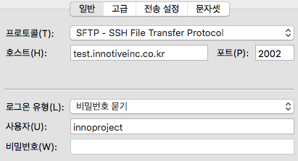
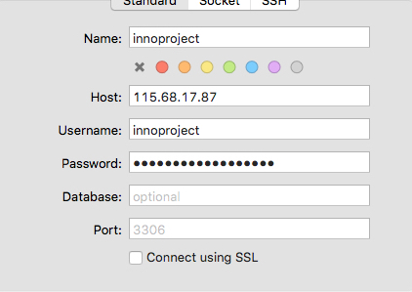
ftp
파일질라
장점 : 탐색기 스타일의 쉬운 사용자 인터페이스 제공, 다국어 지원,업데이트 주기 빠름, 무료
시큐어프로
장점 : 디자인이 깔끔함,원격으로 DB서버에 접속하여 데이터베이스 관리 가능,
쿼리 테스트 가능, 원격 접속 서버 리스트 편집 가능

Slide 4
다양한 에디터
VS code
장점 : 파일여는 속도 빠름, 특정 코드 전체 편집 가능최근 닫은 파일 목록 기능 기본 포함,한글 패치
단점 : 하나의 창에 여러 개의 폴더를 열 수 없음
Sublime Text
장점 : 브라우저에서 html여는 속도가 가장 빠름
단점 : 처음 시작시 많은 플러그인들을 설치해야 원활한 사용 가능
Atom
장점 : 사용자 친화적인 설정화면, Git 편의 기능 기본적으로 포함
단점 : 파일 여는 속도와 브라우저에서 html여는 속도가 가장 느림

Slide 5
Ios
Objective-C c 베이스로 발전된 객체 지향 언어,스위프트가 나오면서 구시대의 언어가 됐고, 거의 맥OS에서만 사용된다.
Swift
변수선언시 타입 명시 없음, 강력한 오류처리,보고 쓰기 좋은 언어
Xcode : 애플이 만든 IOS 개발도구 패키지, 아이폰과 연결해서 컴파일 가능

Slide 6
Android
안드로이드 스튜디오
장점 : emulator 와 안드로이드 폰으로 연결하여서 컴파일 가능,
발전된 UI,Ux, 자동 빌드화
자바 : 가상머신으로 한번의 코드작성으로 모든 곳에서 실행이 가능하다
코틀린 : 구글에서 안드로이드 공식 언어로 채택 발전 가능성이 높다.

Slide 7
소감
조성현
이번 기회에 안써본 툴들을 사용하면서 이 툴들의 장점이나 단점에 대해 자세히 알 수 있었고 나에게 맞는 툴을 고를 수 있었다 그리고 xcode 와 android studio 를 사용해보면서 애뮬레이터를 이용해 실제 핸드폰에서 보이는 방식으로 테스트를 해보니 처음엔 신기하기도 하였고 나중에 내가 앱을 만들었을때 테스트하기 더 쉬울것 같다
박정인
개발환경 구축하면서 이제 실용적인것을 할것 이라는 생각에 좋았다. 학교에서 실습할때는 콘솔창으로 텍스트 띄우는일이 거의 대부분이 였는데 안드로이드 스튜디오로 핸드폰으로 직접 돌려 보기도 해서 좋았다. FTP사용법 교육받으면서 구체적으로 협업을 준비한다는 느낌이 들었다.
박찬웅
여러가지 툴을 설치하는 방법과 사용법을 익힐 수 있었고 프로젝트를 만들면서 할 수 있는 설정을 꼼꼼히 살펴볼 수 있는 좋은 기회가 되었다. 그리고 이제 실용적으로 무언가를 구현할 수있다는 생각에 기대가 되고 서로 협업이라는 것을 제대로 하는 방법을 익힐 수 있을 것 같다. 남의 코드를 이해하고 코드를 보기 쉽고 간결하게 짤 수 있도록 노력해야겠다는 생각이 든다.

Slide 8
THANK YOU

